Slide 1
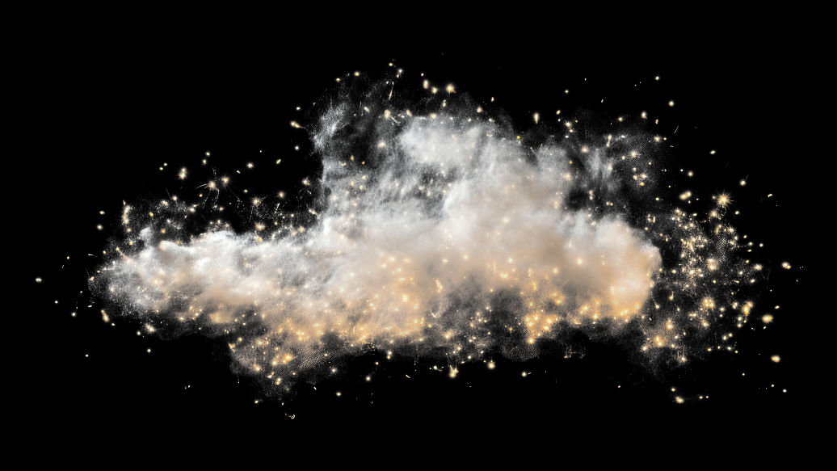
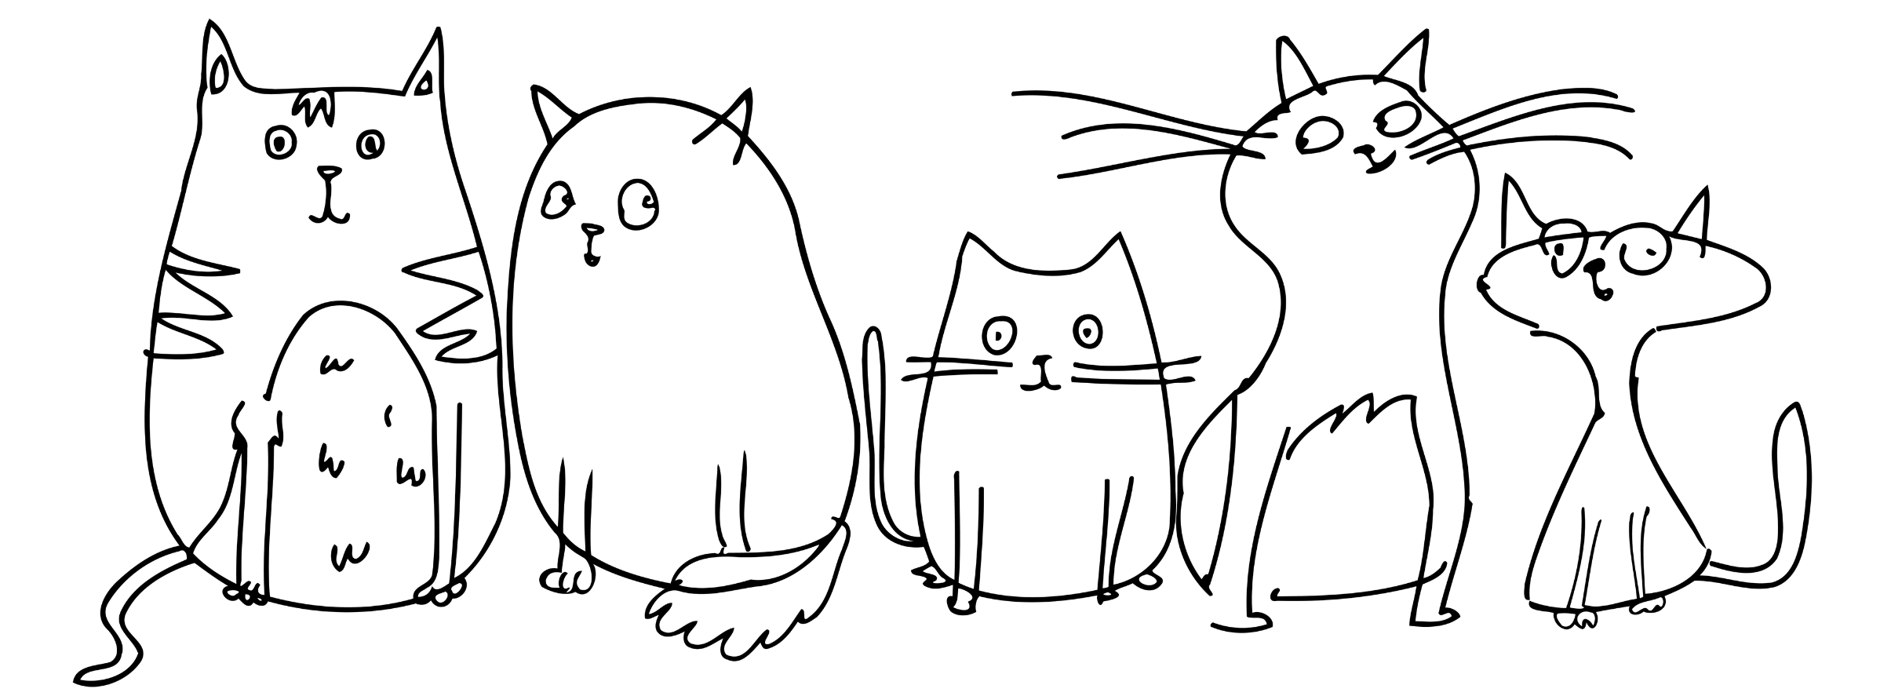
Обща Архитектура
Изготвила Тихомира Дундова – Dev2

Slide 2


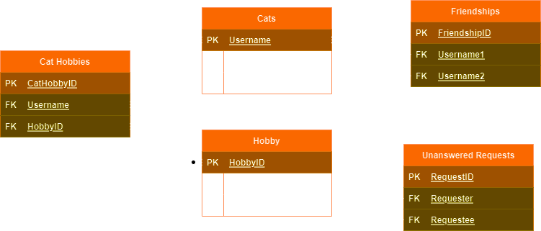
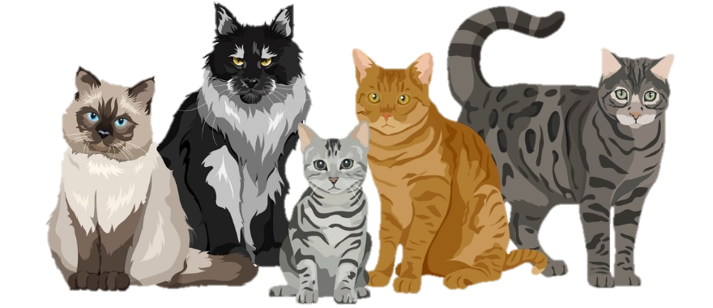
Общ изглед на базата данни

Slide 3
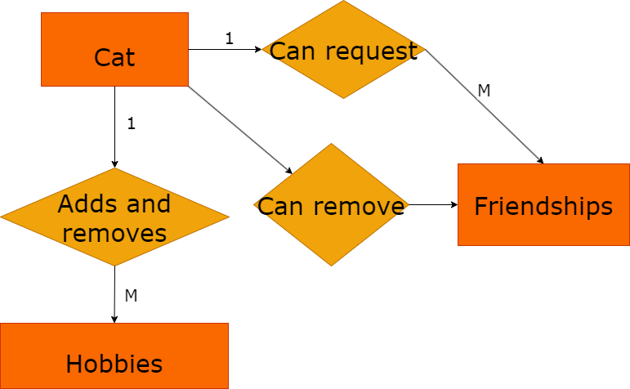
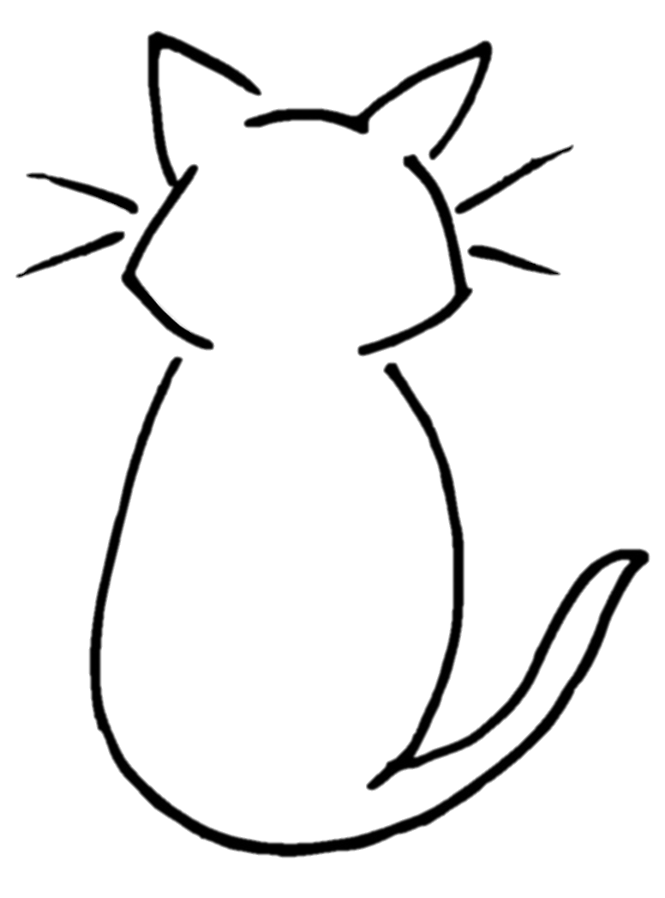
Действия, достъпни до потребителите

Slide 4
SCRUM
SCRUM е подходящ за разработка на приложения като Cat Pride поради това, че при него се фокусира върху свършването на възложените задачи за определеният от екипът период по структуриран начин, докато позволява и възможност за гъвкавост.
SCRUM също позволява разработка на големи приложения от малък екип.

